Slide 1
Sessione di creatività
Nome del relatore

Slide 2
Agenda
Panoramica
Brainstorming sugli obiettivi
Regole
Brainstorming sulle attività
Riepilogo
Passaggi successivi

Slide 3
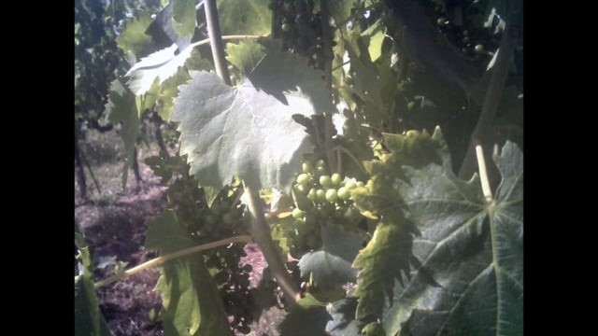
What we want

Slide 4
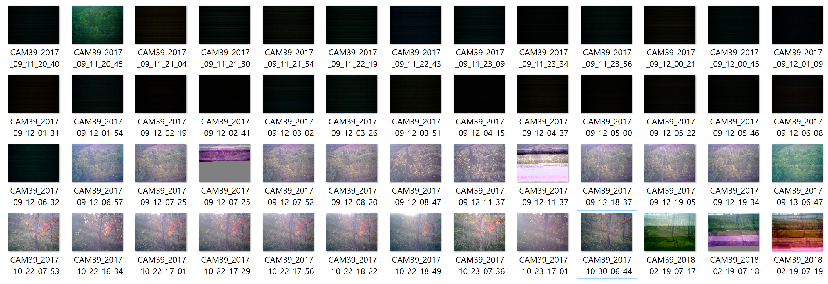
What we have

Slide 5
What we do
Balance dataset
Try different image representations
Try different classifiers on different dataset
Compare results and find the best one

Slide 6
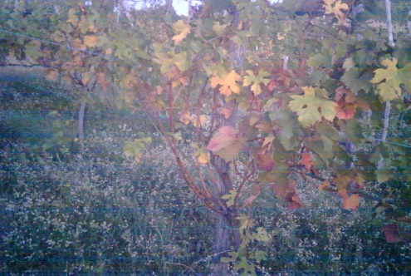
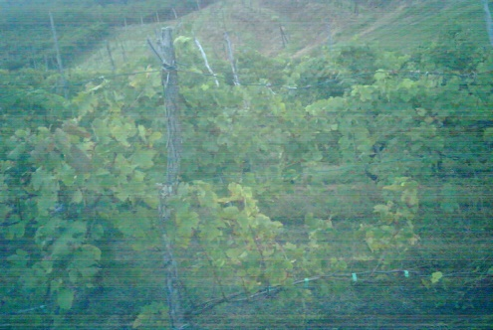

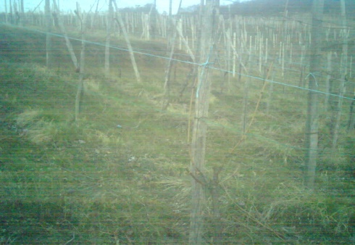
Dataset: photo_villa
Pros e cons:
+ real case study
- unbalanced dataset (too many black photos, no glitched one)
Solution: data augmentation

Slide 7
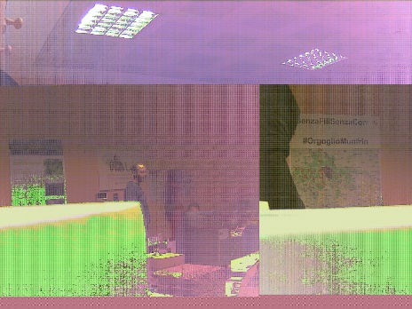
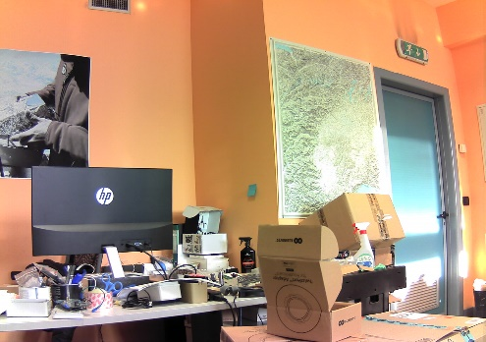
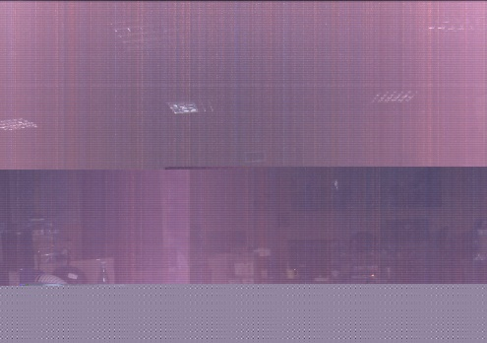
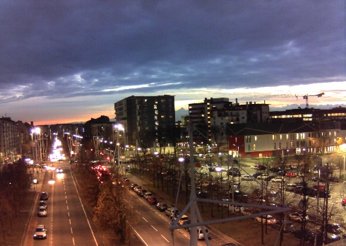
Dataset: photo_ufficio
Pros e cons:
+ real glitched images
- wrong context

Slide 8
Problems
Problem: too many black photos
Solution: data augmentation

Slide 9
Passaggi successivi
Descrivere cosa accade dopo:
Fare ricerche sulle idee generate?
Dare seguito in un gruppo più ampio?
Generare attività successive:
Iniziare a trasformare le idee in realtà.

